Slide 1
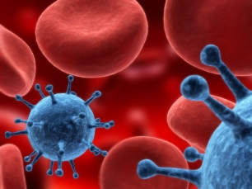
18
El sistema inmunitario y la inmunidad

Slide 2
Mecanismos de defensa orgánica
1.- Inespecíficos: Externos: componentes (piel y mucosas) y modo de acción (barrera física). Internos: componentes (glóbulos blancos, células cebadas, complemento e interferón) y modos de acción (fagocitosis, respuesta inflamatoria localizada y sistémica).
2.- Específicos: El sistema inmune. Características básicas de la respuesta inmune (especificidad y diversidad, reconocimiento de lo propio/no propio y memoria). Origen y tipos de células que intervienen en la respuesta inmune. Respuesta humoral: Concepto de antígeno y anticuerpo. Estructura molecular de los anticuerpos. Conocimiento del esquema de la estructura de un anticuerpo (forma de horquilla, localización de las cadenas pesadas y las ligeras y el sitio de unión del antígeno). Tipos de reacción antígeno-anticuerpo. Concepto de memoria inmunológica: respuesta primaria y secundaria del sistema inmune. Respuesta celular: Tipos de células y función. Inmunidad natural activa y pasiva. Inmunidad artificial activa (vacunas) y pasiva (sueros).
3.- Alteraciones del sistema inmune: Alergias. Inmunodeficiencias congénita y adquirida. Características del SIDA, transmisión y modo de acción del VIH sobre el sistema inmunitario.

Slide 3
ORIENTACIONES
1.- Conocer los mecanismos de defensa orgánica, distinguiendo los inespecíficos de los específicos.
2.- Describir las barreras primarias y secundarias y sus modos de acción.
3.- Diferenciar respuesta humoral y respuesta celular.
4.- Definir los conceptos de antígeno y anticuerpo y describir su naturaleza.
5.- Reconocer el esquema de la estructura de un anticuerpo.
6.- Reconocer a los linfocitos B como las células especializadas en la producción de anticuerpos.
7.- Conocer los tipos de reacción antígeno-anticuerpo.
8.- Concepto de memoria inmunológica (respuesta primaria y secundaria del sistema inmune).
9-. Reconocer a los linfocitos T y a los macrófagos como células especializadas en la respuesta celular.
10.- Conocer y distinguir distintos tipos de inmunidad.
11.- Describir el fundamento y la diferencia entre vacunación y sueroterapia.
12.- Reconocer como alteraciones del sistema inmunitario: la hipersensibilidad y la inmunodeficiencia.

Slide 4
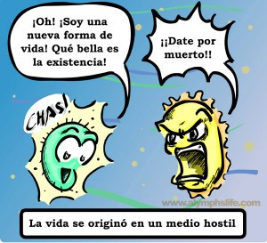
El sistema inmunitario
Está formado por un conjunto de órganos, células y moléculas dispersos por todo el organismo que son los responsables de su defensa frente a las sustancias extrañas procedentes tanto del exterior como del interior (células tumorales).
Su respuesta frente a estas sustancias extrañas, llamadas antígenos, se denomina respuesta inmunitaria

Slide 5
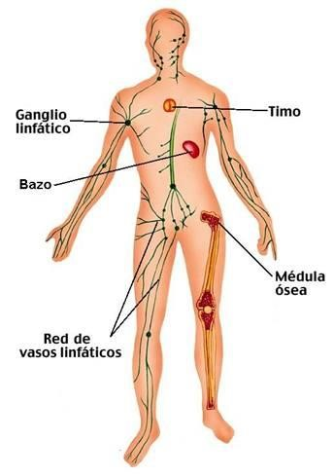
El sistema inmunitario es un sistema que se expande por todo el organismo : la sangre, la linfa, el tejido conjuntivo… Reside en células sanguíneas y linfáticas principalmente. Además de proteínas presentes en el plasma.
Este sistema actúa de forma coordinada para defender al organismo de las agresiones externas y, en ocasiones, a las internas.
Amigdalas

Slide 6
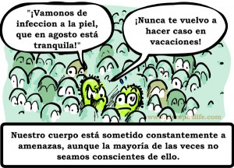

Slide 7
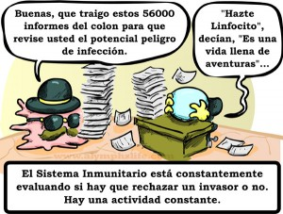
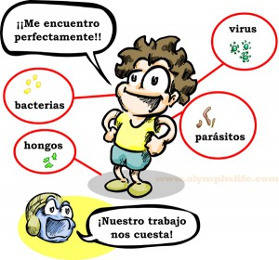
Uno puede pensar que el sistema inmunológico está razonablemente tranquilo hasta que llega una amenaza seria contra la que luchar. La realidad es que no sólo estas amenazas son constantes, puesto que estamos rodeados de microorganismos potencialmente patogénicos, sino que tiene que permanecer en constante alerta evaluando si cualquier microorganismo es una amenaza o forma parte de la flora normal. Por lo tanto en el sistema inmunitario hay una actividad constante y trepidante, recopilando información, movilizando células arriba y abajo, activando mecanismos de defensa cuando son necesarios o por el contrario, frenándolos cuando dejan de serlo.

Slide 8
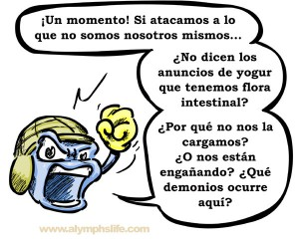
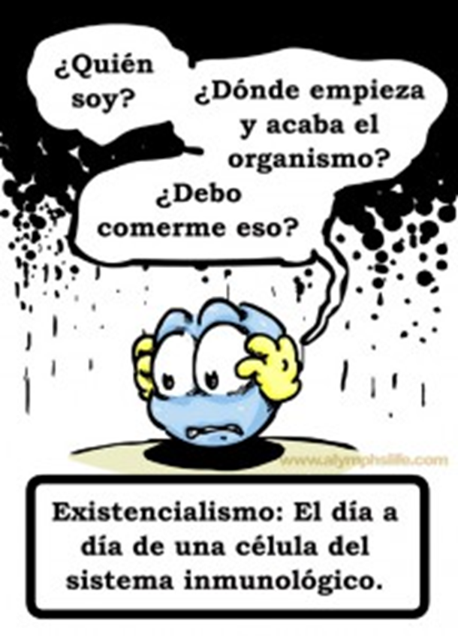
La capacidad de diferenciar lo propio de lo ajeno es el mayor problema del sistema inmunitario.
LA TOLERANCIA
Nuestro sistema inmunitario dedica una cantidad enorme de esfuerzo y energía a crear y mantener mecanismos para tener bajo control respuestas inmunitarias contra lo que no hay que atacar, en tolerar

Slide 9

Autotolerancia: Reconocimiento de lo propio / no propio: El sistema inmunitario tiene la capacidad de diferenciar lo extraño de los componentes de su propio organismo. En la etapa embrionaria, todos los linfocitos que producen anticuerpos frente a los antígenos propios son destruidos.
Cuando este reconocimiento de lo propio se altera, se producen respuestas inmunitarias contra moléculas del organismo dando lugar a trastornos denominados enfermedades autoinmunes

Slide 12
1.1 La Inmunidad y la respuesta inmunitaria
La inmunidad es un estado de protección o capacidad de resistencia frente a determinadas enfermedades que se adquiere gracias a un conjunto de reacciones de defensa realizadas por el sistema inmunitario de un organismo cuando se expone a la acción de agentes infecciosos (virus, bacterias, hongos y parásitos) y de sus productos metabólicos, a células tumorales, o a macromoléculas, como proteínas y polisacáridos.
La respuesta inmunitaria es un proceso global y coordinado que se desarrolla frente a la presencia de sustancias extrañas (antígenos) y protege al organismo mediante una estrategia de barreras de defensa sucesivas, cada una más específica que la anterior.

Slide 13
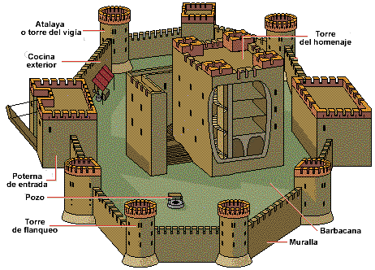
Las defensas orgánicas frente a la infección se disponen de forma parecida a las defensas de una fortaleza…

Slide 14
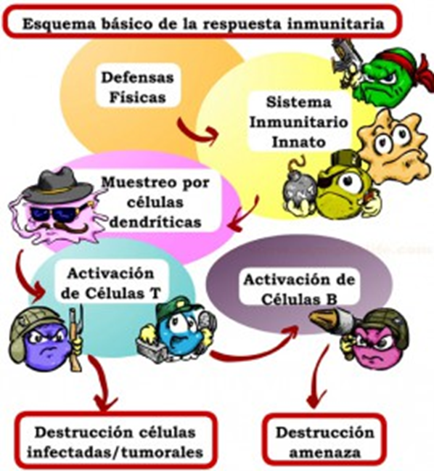
El esquema general de nuestras defensas es el siguiente:
a. Las barreras físicas de nuestro organismo reducen el número de patógenos lo máximo posible, de manera que sólo penetre en nuestro organismo un muy pequeño porcentaje.
b. Nuestras defensas del sistema inmunitario innato presentes en la zona (macrófagos, granulocitos, natural killer,..) fagocitan o destruyen a todos los enemigos que pueden, y además reclutan a más células, conteniendo la infección hasta que lleguen las tropas de élite, es decir, los linfocitos.
c. Algunas células, especialmente las dendríticas, recogen información acerca del patógeno cual espías infiltrados y se dirigen a órganos como los nódulos linfáticos o el bazo, donde están acuartelados los linfocitos T. Una vez allí, activan a los linfocitos T específicos contra la amenaza en cuestión.

Slide 15
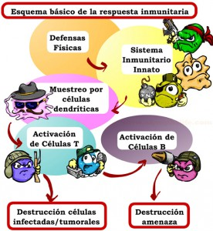
d. Si destruir la amenaza requiere destruir células infectadas, los linfocitos T citotóxicos acudirán al lugar de la infección. En cualquier caso los T cooperadores organizarán y potenciarán el tipo de respuesta más efectivo contra el patógeno.
e. Si la destrucción del enemigo requiere anticuerpos, los linfocitos T cooperadores contribuirán a activar a los linfocitos B específicos contra el patógeno invasor, y estos empezarán a producir anticuerpos en grandes cantidades.
f. Tras la eliminación de la amenaza llega el momento de reparar los daños al tejido invadido, de las células del sistema inmunitario, y eliminar el exceso de células. Además, un pequeño número de linfocitos B y T se convertirán en células de memoria, que serán mucho más efectivas cuando se produzca una nueva infección por el mismo patógeno.

Slide 16
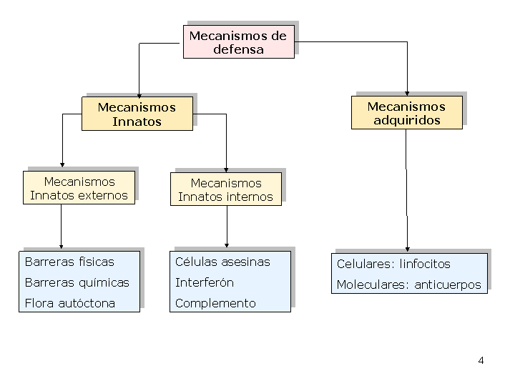
En resumen:
Inespecíficas
Específicas
1ª Barrera
2ª Barrera
3ª Barrera

Slide 17
Comparemos ahora los dos tipos de respuesta inmunitaria:
Respuesta inmunitaria innata o inespecífica | Respuesta inmunitaria adaptativa o específica
PRIMERA Y SEGUNDA BARRERAS | TERCERA BARRERA
No es específica de un patógeno particular | Específica contra el patógeno
Carece de memoria inmunológica | Posee memoria inmunológica
Inmediata | Tarda entre 3 y 4 días en ser efectiva=Respuesta primaria. Si hay células memoria es más rápida y duradera=Respuesta secundaria
Respuesta independiente del contacto con el patógeno | Respuesta dependiente del contacto con el patógeno

Slide 18
2.1 Barreras externas
Asalto al organismo; Las barreras físicas:
La inmensa mayoría de los potenciales invasores se quedan a las puertas del cuerpo sin conseguir jamás penetrar en el organismo. Esto ocurre porque lo primero que tiene que superar un patógeno es alguna de las infranqueables barreras físicas de nuestro cuerpo.
Primera barrera externa
Las primeras células con las que se encuentra una amenaza que quiera atravesar una barrera física son las células epiteliales que definen esa barrera. Las células epiteliales son células que demarcan un espacio o un órgano, y son las que regulan el paso de sustancias y células de un lado a otro. Uno pensaría que simplemente hacen de barreras, pero tienen muchísimas funciones. Las del intestino, por ejemplo, son las que regulan el paso de nutrientes desde el tracto intestinal hasta la sangre. Las células epiteliales de la piel, tracto intestinal, etc. secretan de manera constante y activa proteínas bactericidas, mucus, sudor, etc. que frenan gran cantidad de posibles amenazas.

Slide 19
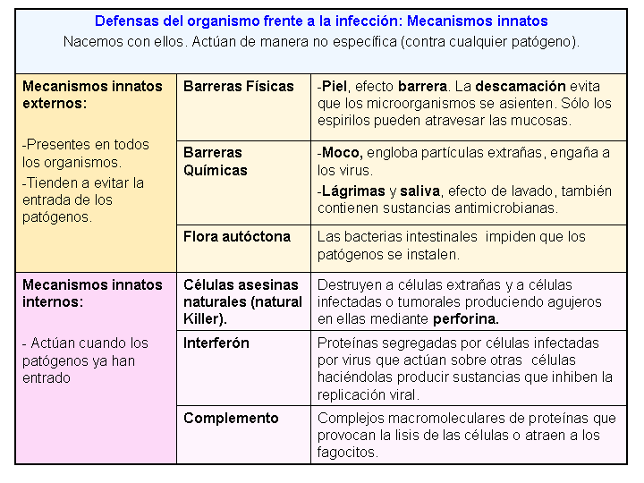
2. RESPUESTA INMUNITARIA INNATA
- HCl del estómago

Slide 20
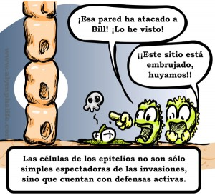
2.1 Barreras externas
Primera barrera externa
La primera defensa es evitar la entrada mediante las barreras anatómicas:
PIEL
Es la primera barrera, es un medio impermeable a la mayoría de los gérmenes. Está protegida por secreciones como el sudor y las secreciones sebáceas que bajan el pH (aprox. pH=5.5). Está queratinizada y es inestable porque se va descamando constantemente.

Slide 21
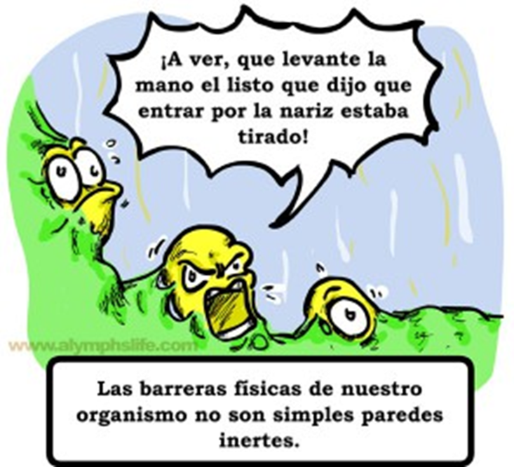
Primera barrera externa
MUCOSAS
Epitelios muy humedecidos en aberturas naturales, protegidos con secreciones como la saliva y las lágrimas ( que contienen lisozima) o secreciones como mucus (que contiene Ig A y defensinas) y revestimientos de tractos internos (secreción nasal, jugos gástricos, espermina, etc)
Otra barrera anatómica muy importante es la secreción ácida del estómago
Actúa sobre los alimentos que ingerimos a los que somete a las condiciones de acidez extrema por la secreción de HCl presente en el jugo gástrico que llega a ser un pH 1 a 1,5
FLORA BACTERIANA AUTÓCTONA

